Slide 1
Post-Covid-Datenmodell: Für offene Daten in der Medizin
Kommunikations-Kit

Slide 2
Hier finden sich Vorschläge für die Online-Kommunikation rund ums Post-Covid-Datenmodell (PCDM).
Vorab
Wichtigste Fakten auf einen Blick
Textbausteine für Online-Kommunikation

Slide 3

1/3: Was ist das PCDM?
Eine Web-Applikation, die eine einfache und zielgerichtete Verschneidung von offenen und medizinischen Daten ermöglicht
Richtet sich an Forschende, die Daten der Medizininformatik-Initiative mit offenen Daten anreichern wollen (z.B. Umwelt- oder Versorgungsdaten)
Dient auch dazu, offene Datensätze zu teilen und für andere Forschende verfügbar zu machen

Slide 4







2/3: Wie funktioniert das PCDM?
Metadaten-Katalog macht verschiedene offenen Datensätze durchsuchbar
Datenmodell kombiniert offene Daten mit gewünschten Medizin-Daten im Browser
Export von angepassten offenen Datensätzen und kombinierten Datensätzen mit wenigen Klicks
Wichtig: Medizinische Daten werden nicht gespeichert und der Metadaten-Katalog enthält keine personenbezogenen Daten

Slide 5

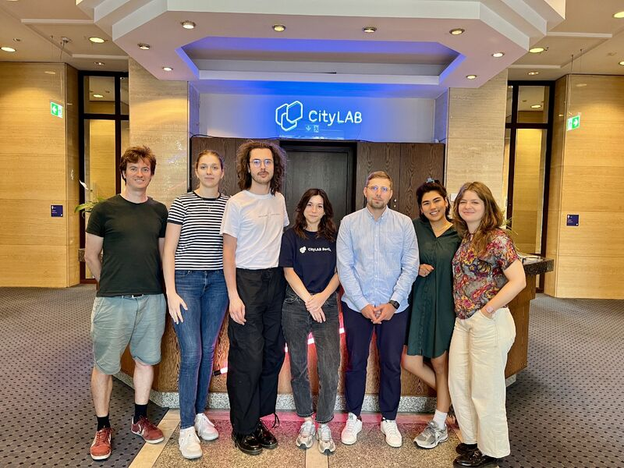
3/3: Wer steckt hinter dem PCDM?
Finalisten-Projekt der Dateninstitut-Challenge des Bundesministeriums des Innern und für Heimat (BMI) und Bundesministeriums für Wirtschaft und Klimaschutz (BMWK)
Entwickelt von der Technologiestiftung Berlin in Zusammenarbeit mit dem Berlin Institute of Health der Charité Berlin und &effect data solutions GmbH

Slide 6
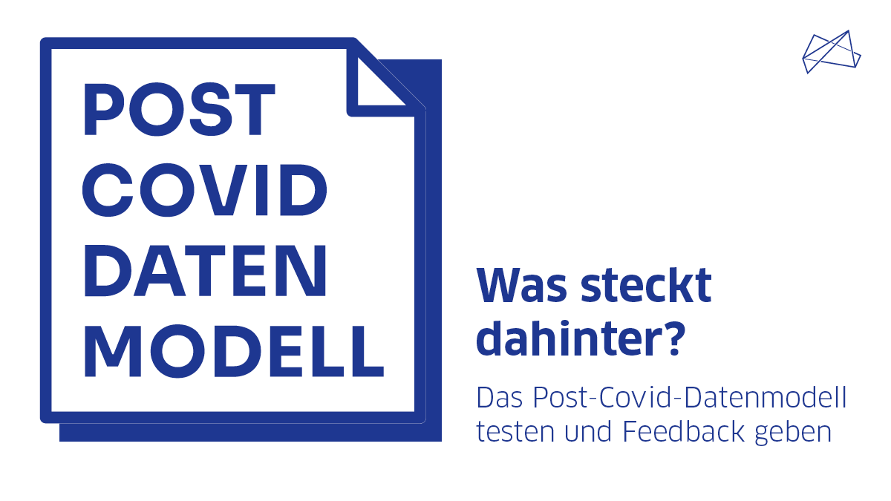
LinkedIn
Im Rahmen der Dateninstitut-Challenge des @BMI hat die @Technologiestiftung Berlin ein Datenmodell entwickelt, das nun zum Testen und Forschen bereit steht. Was genau steckt dahinter?
🔗 Die Corona-Pandemie hat nicht nur unser Leben verändert, sondern auch unseren Umgang mit Daten. Wie können wir diese wertvollen Informationen nutzen, sodass sie der Forschung, Versorgung und Gesellschaft zugute kommen?
🔗 Im Rahmen der Dateninstitut-Challenge des BMI hat die Technologiestiftung Berlin gemeinsam mit dem @Berlin Institute of Health der Charité eine mögliche Antwort gefunden: Ein offenes und dabei sicheres Datenmodell, das weit über den Gesundheitsbereich hinaus genutzt werden kann.
🔗 Die Web-Applikation ermöglicht die einfache Verschneidung medizinischer mit offenen Daten aus einem einfach durchsuchbaren Metadatenkatalog. Der Ansatz dahinter: Mehr Transparenz und Kollaboration für bessere Forschung. Nach Abschluss der Dateninstitut-Challenge stehen das Datenmodell nun allen zur Verfügung, die es testen möchten.
Jetzt testen: (Link einfügen) #OpenData #PostCovid #TechForGood
Alt Text: Grafik mit der Aufschrift: Post-Covid-Datenmodell. Rechts daneben steht: Was steckt dahinter? Das Post-Covid-Datenmodell testen und Feedback geben

Slide 7

Instagram
Medizinische und offene Daten kombinieren für bessere Forschung – zum Beispiel zum Thema Post-COVID?
🔍 Die Corona-Pandemie hat wertvolle Daten hinterlassen – aber wie können sie sinnvoll für die medizinische Forschung und Versorgung genutzt werden?
🚀 Die @Technologiestiftung Berlin hat gemeinsam mit dem @Berlin Institute of Health der Charité im Rahmen der Dateninstitut-Challenge des @BMI ein offenes Post-Covid-Datenmodell entwickelt. Es ermöglicht das Durchsuchen und Verschneiden verschiedenster Datensätze – und steht für interessierte Forschende jetzt bereit!
Neugierig? Jetzt testen! Link in Bio
#OpenData #PostCovid #TechForGood
Alt Text: Eine Grafik, die verschiedene Symbole enthält. Der Text in einem Kasten lautet: Technologiestiftung Berlin. Post-Covid-Datenmodell: Was steckt dahinter?

Slide 8
Bluesky | Mastodon | X
Medizinische + offenen Daten = neue Erkenntnisse für die Post-Covid-Forschung? Jetzt testen mit dem Datenmodell der @Technologiestiftung Berlin und @Charité, gefördert von @BMI: (Link einfügen) #OpenData #PostCovid #TechForGood
Alt Text: ​ Grafik mit der Aufschrift: Post-Covid-Datenmodell. Rechts daneben steht: Was steckt dahinter? Das Post-Covid-Datenmodell testen und Feedback geben

Slide 9
Newsletter
Offene mit medizinischen Daten verschneiden und zu neuen Erkenntnissen gelangen – zum Beispiel beim Thema Post-COVID? Das lässt sich jetzt testen mit dem Datenmodell der Technologiestiftung Berlin in Zusammenarbeit mit dem Berlin Institute of Health der Charité. Die Web-Applikation steht für interessierte Forschende bereit via:

Slide 10
Fragen? Fragen!
Anna Hantelmann
Öffentlichkeitsarbeit & Kommunikation
Technologiestiftung & CityLAB M +49 151 1845 7242
anna.hantelmann@ts.berlin
technologiestiftung-berlin.de

